Slide 1
Муниципальное автономное образовательное учреждение города Нижневартовска
детский сад № 37
«Дружная семейка»
Отчет о деятельности
2 младшей группы № 3 за 2023-2024 учебный год
Воспитатель Пачкория О.Н. Велиханова Н.Р.

Slide 2
Характеристика группы В группе 25 воспитанников:
мальчиков – 12
девочек – 13

Slide 3
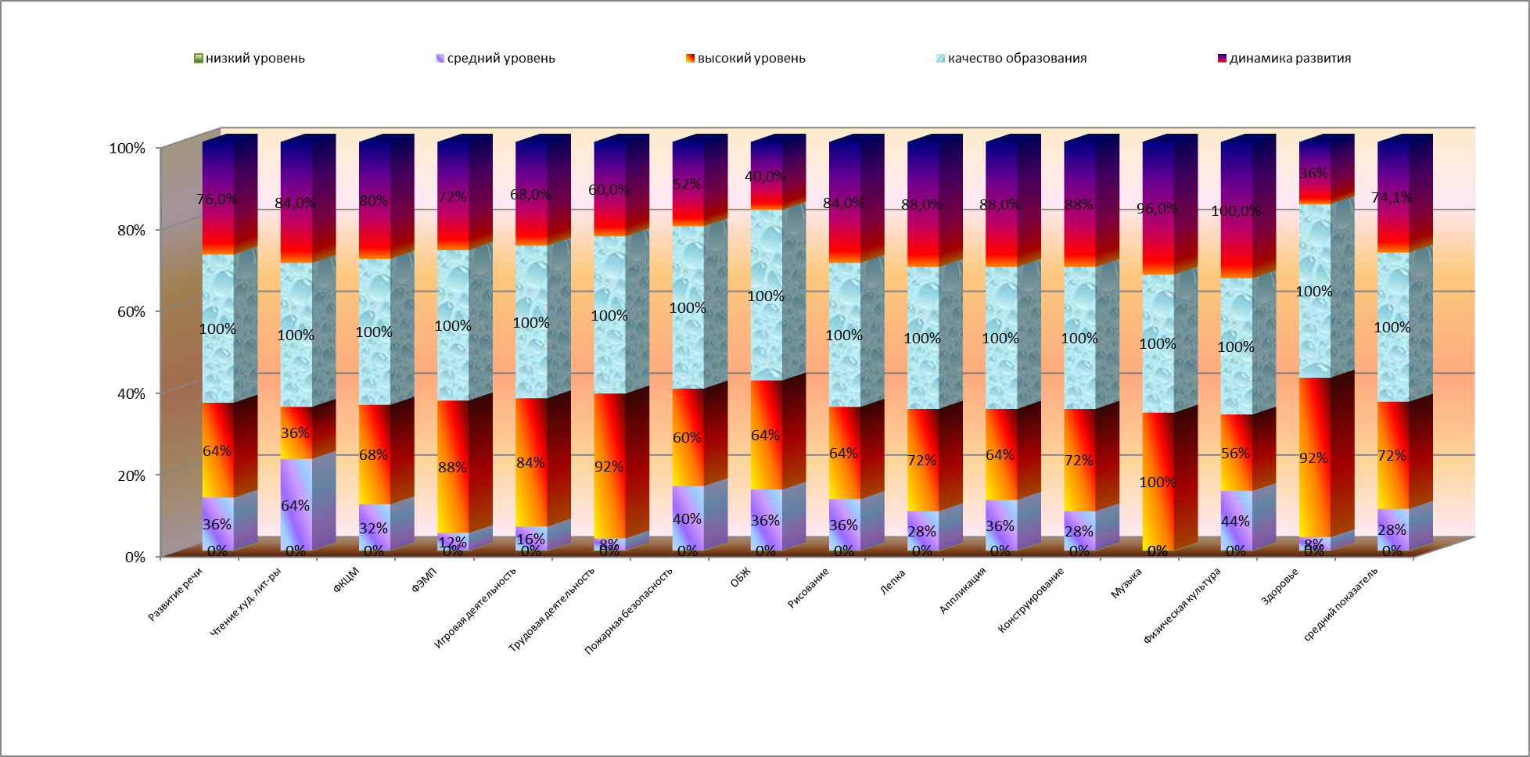
Освоение общеобразовательной программы (разделы) в группе общеразвивающей направленности для детей 3-4 года жизни №3 на конец 2023-2024 учебного года

Slide 4
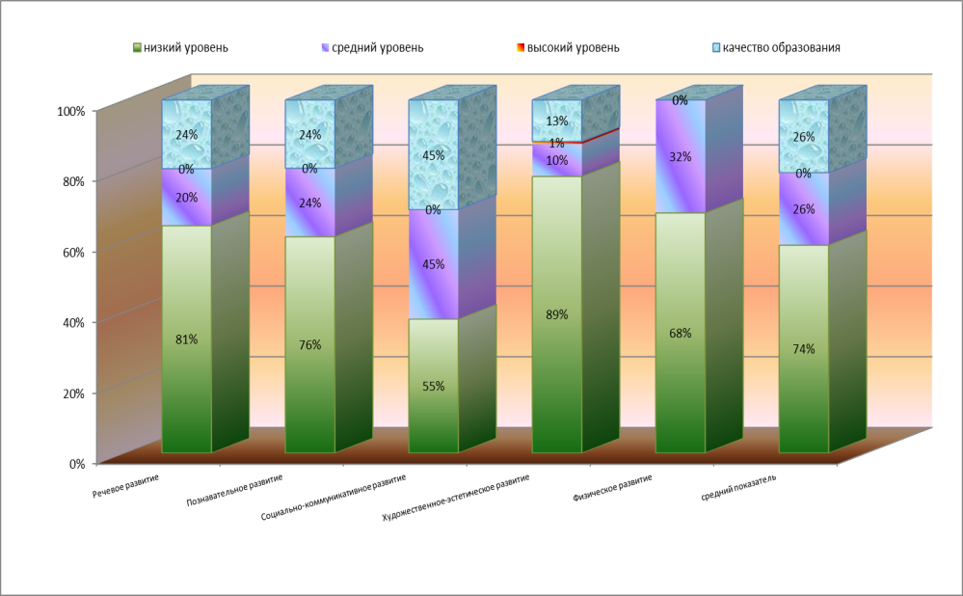
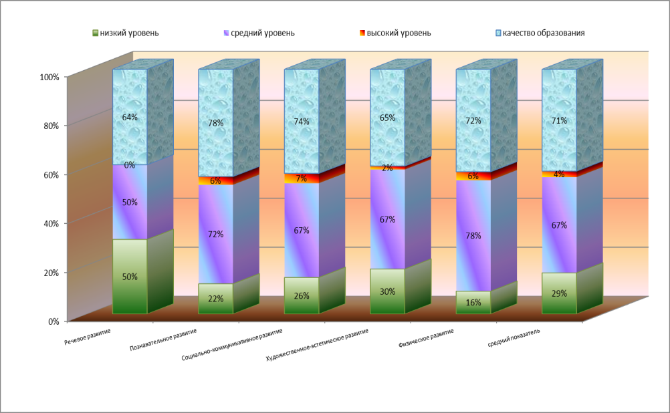
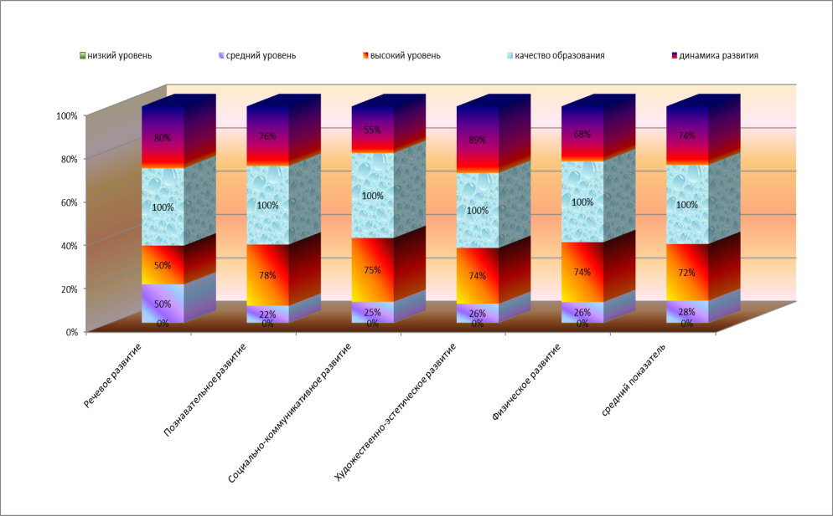
Уровень овладения воспитанниками необходимыми навыками и умениями по основным образовательным областям ОП ДО в
На начало года
На середину года
На конец года

Slide 5
индекс здоровья
индекс здоровья
90,00%
84,6%
80,00%
73,1%
70,4%
70,00%
67,9%
67,9%
67,9%
65,4%
65,4%
60,00%
50,00%
45,20%
40,00%
30,00%
23,10%
26,9%
26,9%
20,00%
10,00%
0,00%

Slide 6
Участие воспитанников
в конкурсах различного уровня
Уровень | Призовые места
Международный | Конкурс талантов номинация «Космос»: 1 место 3 Диплома 2 место 1 Диплом 3 место 1 Диплом
Всероссийский | Высшая школа делового администрирования номинация «Праздник к нам приходит»: 1 место 3 Диплома 2 место 2 Диплома 3 место 1 Диплом
Региональный | 1 место "Педагоги Ум" 3 Диплома
Городской конкурс | «Кормушка» 2 место 2 Диплома номинации: «Брелок. Наши пернатые друзья» «Деревянная кормушка «Чудо-столовая»

Slide 7
Реализация программ и проектов
1. Учебная рабочая
программа по реализации основной
программы общеразвивающей направленности
общеобразовательной
детей младшей группы на 2023-2024 год на основе ФГОС ДО.
2. Программа кружковой
работы для детей группы младшего
дошкольного возраста по развитию «Веселые пальчики».
3. Семейный клуб «Вместе дружная семья».
4. Проект по нравственно-патриотическому воспитанию.

Slide 8
Пачкория Олеся Николаевна
Высшее образование
Высшая категория
Тема самообразования «Познавательно-исследовательская деятельность детей младшего дошкольного возраста»
Интернет – сайт https://pachkoriaolesya.ucoz.net/
Достижения
Диплом 2 место Элита российского образования в номинации «Лучшее занятие в дошкольном образование-2023»
Диплом участника Всероссийского педагогического конкурса «Творческий воспитатель-2023»
Диплом 3 место Международного конкурса талантов в номинации «Личный сайт"
Диплом 2 место Всероссийского конкурса талантов в номинации «Конспект занятия»
Диплом 2 место Элита российского образования в номинации «Лучшая дошкольная образовательная организация, реализующая здоровьесберегающие проекты и программы-2024»

Slide 9
Велиханова Нина Рейзудиновна
Образование средне специальное
Первая категория
Тема самообразования «Знакомство детей младшего дошкольного возраста с правилами дорожного движения»
Интернет – сайт http://nina2702.ucoz.net/
Достижения
Диплом 2 место Элита российского образования в номинации «Лучшее занятие в дошкольном образование-2023»
Диплом 1 место Международного конкурса талантов в номинации «Личный сайт"
Диплом 2 место Всероссийского конкурса талантов номинация "Инновации в современном образовании" "Инновационный проект "Юные исследователи"
Диплом 1 место Всероссийского конкурса талантов номинация "Родительское собрание" "Формирование единых подходов к здоровьесбережению, снижение случаев заболеваемости детей"
Диплом 1 место Всероссийского конкурса талантов номинация "Сайт педагога" "Сайт воспитателя"
Диплом куратора за подготовку участников к Региональному конкурсу "Педагоги Ум"

Slide 10
Реализация мероприятий, обеспечивающих взаимодействие с родителями
Родительские собрания | «Адаптация ребенка к условиям детского сада» «Формирование единых подходов к здоровьесбережению, снижение случаев заболеваемости детей» «Кризис 3-лет» «Чему мы научились за год»
Консультации | "Адаптация ребенка к условиям детского сада" «Режим - залог нормального развития ребенка» «Возрастные особенности» «Профилактика кишечных инфекций» «Здоровое питание» «Правила пожарной безопасности при праздновании новогоднего праздника» «Особенности развития речи детей» «Развитие речи в игре» «Кризис 3-х лет» «Правильное поведение при сезонных изменениях погоды (ПДД)» «Детские истерики» «Выходной день, досуг» «Маленький пассажир» «Отпуск с ребенком»
Участие родителей | Выставка «Краски осени» Выставка поделок «Лучшая новогодняя игрушка» Акции «Письмо солдату», «Открытка солдату» Коллаж «Мой папа самый лучший» Выставка детских работ «Мой любимый город» Выставка «День Космонавтики» Выставка «Ден6ь победы»

Slide 11
Тема консультации
«Правильное питания ребенка»
«Крупная польза мелкой моторики рук»
«Закаливание детей дома»
"Возрастные особенности детей 4-го года жизни»\
«Речевое развитие»
Памятки по ОБЖ, ПБ.ПДД.
«Профелактика гриппа и ОРВИ»
«Открытое окно-опасно для ребенка»
«Меры безопасности при нахождении на водных объектах в период таяния льда и ледохода»
«Отношение родителей к воспитанию патриотических чувств дошкольников»
«Роль семьи в воспитании у детей любви к Родине»
«Игры с ребенком летом»

Slide 12
Участие родителей в выставках, акциях
Фотовыставка «Золотая осень»
Акция «Помоги птицам»
Акция «Спасем елку»
Конкурс лучших новогодних игрушек
Конкурс «Елочка живи»
Акция «Покормите птиц зимой»
Выставка детских рисунков «Зимушка, зима в гости к нам пришла»
Выставка поделок «Мастерская Деда Мороза»
Фотовыставка «Мой папа-самый лучший»
Акции «Письмо солдату», «Открытка солдату»
Поделки на конкурс «Боярыня Масленица»
Выставка военной техники
Выставка «День космонавтики»
Фотовыставка «Я помню! Я горжусь!»

Slide 13
Перспективы развития
работать над улучшением здоровья детей и снижением детской заболеваемости, через подвижные игры и упражнения на развитие двигательной активности детей и продолжая проводить весь комплекс профилактических мер, используя нетрадиционное физкультурное оборудование;
регулярное использование современных здоровьесберегающих технологий;
развивать мелкую моторику рук через лепку, аппликацию, пальчиковые игры;
вовлекать родителей в воспитательно-образовательный процесс – составление проектов, участие в выставках совместных работ, в мероприятиях группы и детского сада;
составить комплекс занятий для кружка «Цветные ладошки» детей 4-5 лет
подготовить предметно-развивающую среду;
подобрать материал по разделам программы для работы с интерактивной доской для детей 4-5 лет;
составить каталог игр по развитию речи детей среднего возраста;
способствовать организации участия детей в конкурсах различного уровня: муниципальных, всероссийских, международных.

Slide 14
Перспективы развития педагогов
Внедрение в образовательный процесс новых технологий, обеспечивающих сохранение и укрепление здоровья воспитанников.
Обеспечение стабильного показателя охвата детей мероприятиями, способствующими поддержке и развитию творческой одаренности.
Сохранение показателей на уровне 98% -100% по освоению детьми посещающими детский сад, основной общеразвивающей программы дошкольного воспитания.
Повышение профессиональной компетентности через прохождение курсов, публикаций, участие в конкурсах разного уровня, участие в форсайт-центрах.
Увеличение количества воспитанников, принявших участие в конкурсах различного уровня.
Работа над темой самообразования «Пальчиковые игры в развитии детей младшего дошкольного возраста»

